Slide 1

第十三章
植物的抗逆生理

Slide 2
重点和难点
1. 植物在逆境下的生理生化代谢的变化
2. 温度逆境对植物的伤害与植物抗逆性
3. 水分逆境对植物的伤害与植物抗逆性
4. 抗逆生理与农业生产的关系，提高作物抗逆性的途径

Slide 3
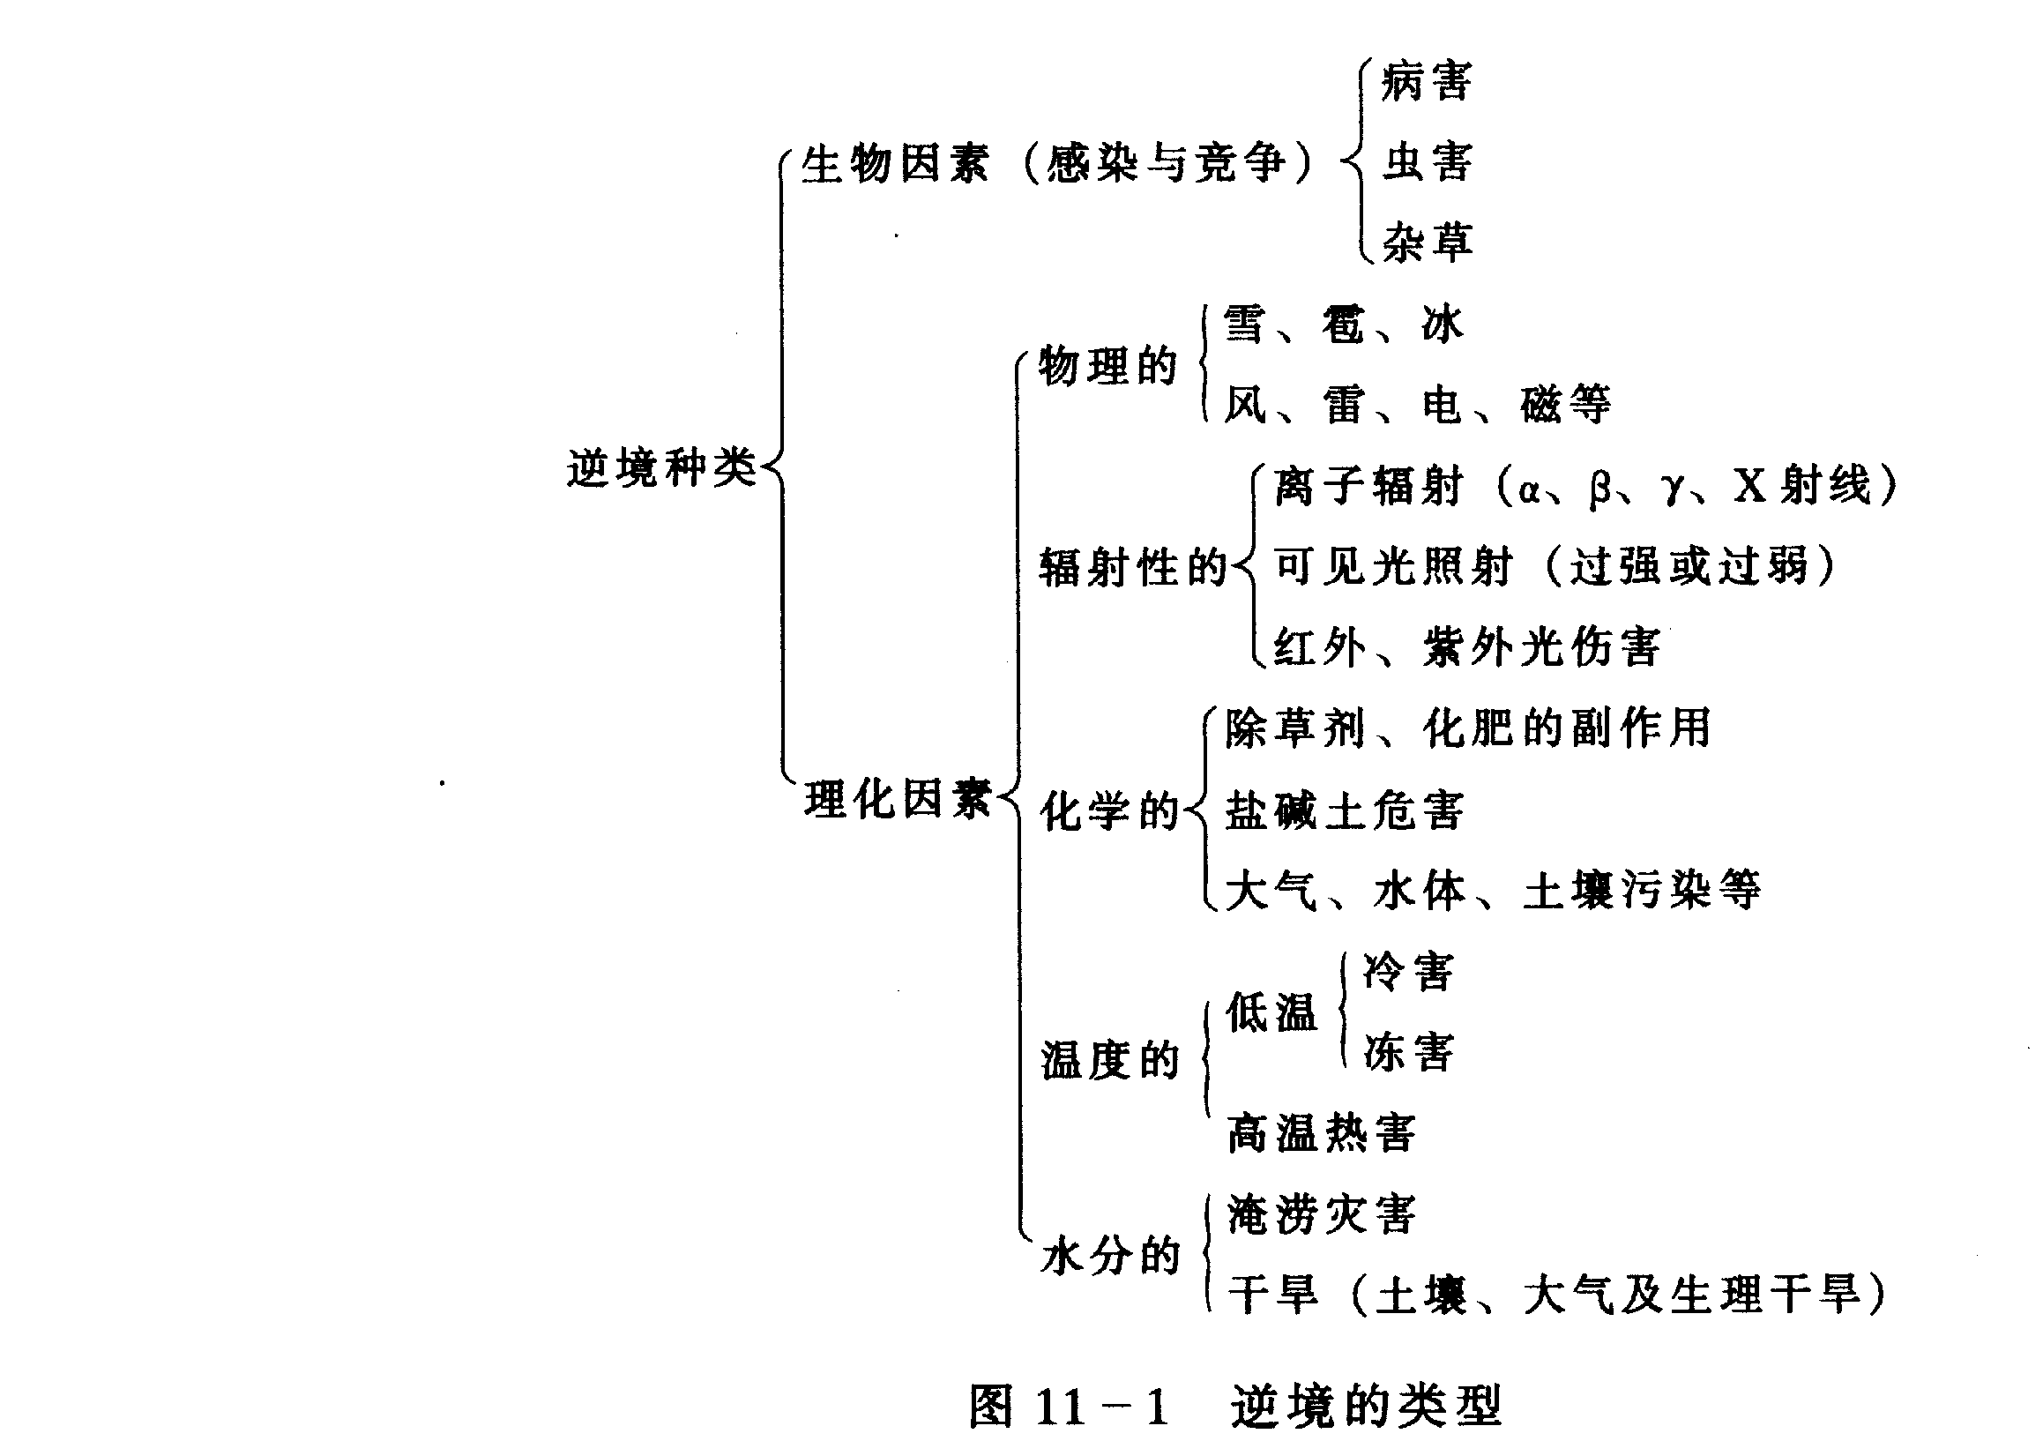
第一节 植物抗逆生理概论
一、逆境的概念及种类
逆境(stress)是指对植物生存生长不利的各种环境因素的总称。
Biotic
stress
Abiotic
stress

Slide 4
二、植物抗逆的方式
抗逆性(stress resistance):植物对逆境抵抗和忍耐能力，简称抗性。
抗性的方式：
逆境逃避(stress avoidance):指由于植物通过各种方式摒拒逆境的影响，不利因素并未进入组织，故组织本身通常不会产生相应的反应。(避逆性和御逆性）
逆境忍耐(stress tolerance): 指植物组织虽经受逆境对它的影响，但它可通过代谢反应阻止、降低或者修复由逆境造成的伤害，使其仍保持正常的生理活动。（耐逆性）

Slide 5
（一)逆境逃避 (stress avoidance)
1.避逆性 (stress escape)
指植物通过对生育周期的调整来避开逆境的干扰，在相对适宜的环境中完成其生活史。
如植物的休眠
2.御逆性 (stress evasion)
指植物处于逆境时，其生理过程不受或少受逆境的影响，仍能保持正常的生理活性。
如仙人掌

Slide 6
(二)逆境忍耐(stress tolerance):
即:耐逆性
指植物处于不利环境时，通过代谢反应来阻止、降低或修复由逆境造成的损伤，使其仍保持正常的生理活动。
例：植物遇到干旱时，细胞内的渗透物质会增加，以提高细胞抗性。

Slide 7
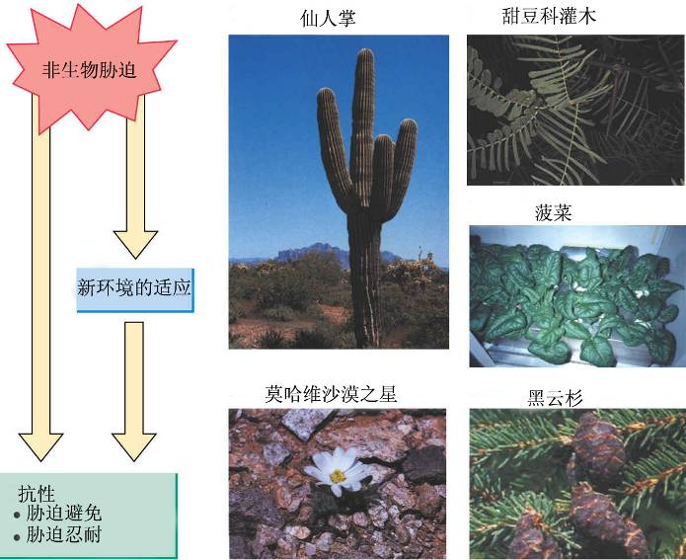
类：巨天轮柱
类：巨天轮柱
腺牧豆树
腺牧豆树
图 防御干旱的植物种类-深根系甜豆科植物和肉质光合茎的巨天轮柱；避旱类植物——湿季生命周期沙漠之星（Monoptilon bellioides）。耐逆性植物——渗透调节机制的菠菜和耐冻机制的寒带植物黑云杉。

Slide 8
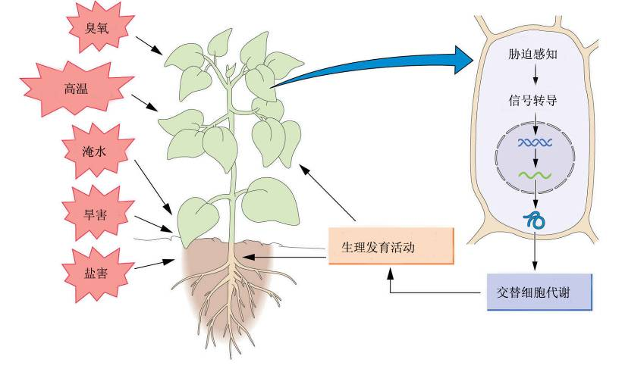
植物以细胞和整体抵抗环境胁迫。

Slide 9
三、逆境下植物的形态与生理变化
(一)形态结构的变化
干旱 叶片萎蔫，气孔关闭 导度下降，生长缓慢；
植物以发达的根系，较小的叶片适应干旱。
洪涝 叶片黄化，枯萎，根系褐变甚至腐烂；
植物扩大根部通气组织以适应淹水条件。
高温 叶片变褐，出现死斑，树皮开裂等。
病虫 病斑或啃食状。
植物形态结构的变化与代谢和功能的变化是相一致的。

Slide 10
(二)逆境胁迫下植物的生理变化
1. 水分代谢
含水量降低
2. 光合速率下降
①降低（冻害、热害等）
②先升后降（冷害、旱害）
③增高（病害）
3. 呼吸作用的变化
4. 物质代谢的变化 合成＜分解
5. 质膜的变化 干旱条件下，膜脂双分子层→星状排列，膜蛋白变构，膜透性增加，物质外渗。
6. 蛋白质的变化
逆境蛋白：热击蛋白(HSP)

Slide 11
四、渗透调节与抗逆性
(一)渗透调节的概念（Levitt，1980）
水分胁迫时植物体内积累各种有机和无机物质，提高细胞液浓度，降低其渗透势，保持一定的压力势，这样植物就可保持其体内水分，适应水分胁迫环境。
这种由于提高细胞液浓度，降低渗透势而表现出的调节作用称为渗透调节(osmotic adjustment)。
干旱
冰冻→胞间结冰
水分胁迫
膜损伤
盐渍→土壤水势下降
高温→蒸腾强烈

Slide 12
(二)渗透调节物质
1.无机离子：盐生植物主要靠细胞内无机离子（ K⁺、Na⁺、Ca²⁺、Mg²⁺、Cl⁻、SO₄²⁻、NO₃⁻）的累积来进行渗透调节。
2.脯氨酸：脯氨酸是最重要和有效的有机渗透调节物质。几乎所有的逆境，如干旱、低温、高温、冰冻、盐渍 、低pH、营养不良、病害、大气污染等都会造成植物体内脯氨酸的累积。
3.甜菜碱：一类季铵化合物，化学名称为N-甲基代氨基酸，通式为R₄·N·X。
4.可溶性糖：如蔗糖、葡萄糖、果糖等。

Slide 13
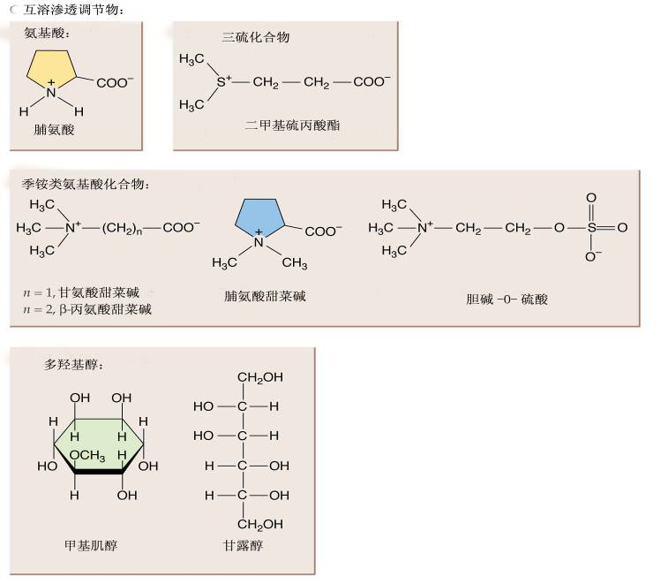
图 一些重要的细胞渗透调节物质的化学结构。

Slide 14
(三)渗透调节物的共性及作用
(1)分子量小、易溶解；
(2)有机调节物在生理pH范围内不带静电荷；
(3)能被细胞膜保持住；
(4)引起酶结构变化的作用极小；在酶结构稍有变化时，能使酶构象稳定，而不至溶解；
(5)生成迅速，并能累积到足以引起渗透势调节的量。

Slide 15
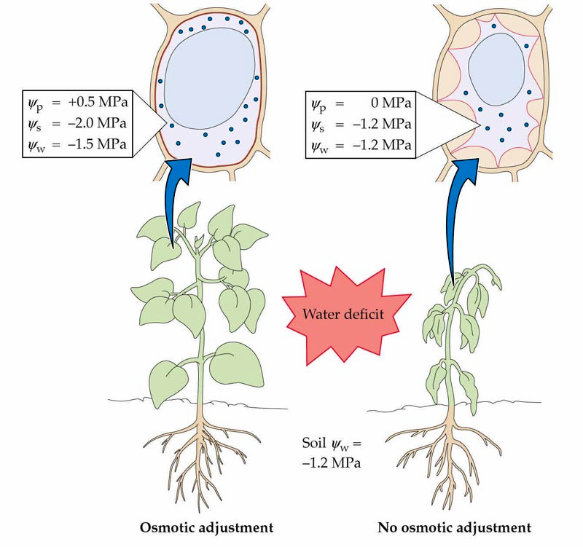
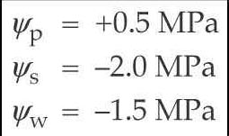
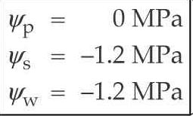
植物细胞内溶液浓度增加到维持细胞内正压力时会发生渗透调节。活细胞积累溶质，结果溶质势下降促进水流向细胞内。失去渗透调节作用的细胞，溶质浓度被动浓缩但压力消失。

Slide 16
渗透调节参与的溶质浓度的增加与通过细胞脱水和收缩所引起的溶质浓度的增加不同，渗透调节是细胞溶质浓度的净增加，而不是由于细胞失水、体积变化而引起的溶质相对浓度的增加。虽然后者也可以达到降低渗透势的目的，但是只有前者才是真正的渗透调节。
在生产实践中，可用外施渗透调节物的方法来提高植物的抗性。

Slide 17
五. 植物激素在抗逆性中的作用
1. ABA：胁迫激素
调节气孔开闭
减少水分丧失
增强根的吸水性
2. ETH与其他激素
ETH:（逆境乙烯）增加几倍或几十倍, 直接或间接地参与植物对伤害的修复或对逆境的抵抗过程
GA活性迅速下降
CTK含量的减少
IAA含量下降

Slide 18
各种激素在逆境中的反应速度有差异。
如植物在缓慢缺水时乙烯生成先于ABA，小麦叶片水势在-0.7～-0.8MPa时乙烯含量开始增加，而ABA含量在叶水势为-0.8～-0.9MPa时才开始增加。
如果植株失水迅速，叶水势降至-1.2MPa，这时ABA的积累则快于乙烯。

Slide 19
多种激素的相对含量对植物的抗逆性更为重要。
抗冷性较强的柑橘品种“国庆1号” 和抗冷性弱的“锦橙”在抗冷锻炼期间，前者体内ABA含量高于后者，而赤霉素含量低于后者。
同一品种在抗冷锻炼期间，随着ABA/GA的比值升高，抗冷性逐渐增强，而在脱锻炼期间，随着ABA/GA的比值降低，抗冷性也逐渐减弱。
植物激素是抗逆基因表达的启动因素，逆境条件改变了植物体内源激素的平衡状况，从而导致代谢途径发生变化，这些变化很可能是抗逆基因活化表达的结果。

Slide 20

六、膜保护物质与活性氧平衡
(一)逆境下膜的变化
生物膜对逆境的反应是比较敏感的。
膜脂相变会导致质膜流动停止，透性加大。
膜脂碳链越长，固化温度越高，相同长度的碳链不饱和键数越多，固化温度越低,抗冷性也越强。
例:粳稻抗冷性大于籼稻，因为在相同温度下形成的粳稻胚的膜脂脂肪酸不饱和度(UFAI)要大于籼稻。

Slide 21
膜脂中的磷脂和抗冻性有密切关系。
例:苹果“元帅”和“金冠”越冬性的研究表明，树皮的抗冻力增强时，膜脂中的磷脂含量显著增加。
膜脂饱和脂肪酸和抗旱力密切有关。
膜脂饱和脂肪酸含量与叶片抗脱水力和根系吸水力密切相关。
例：抗旱性强的小麦品种在灌浆期如遇干旱，其叶表皮细胞的饱和脂肪酸较多，而不抗旱的小麦品种则较少。

Slide 22
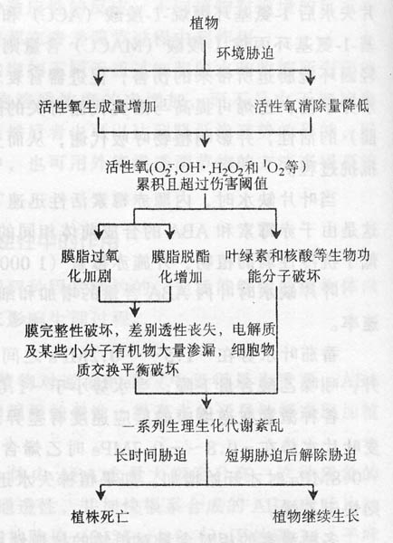
（二）活性氧平衡

Slide 23
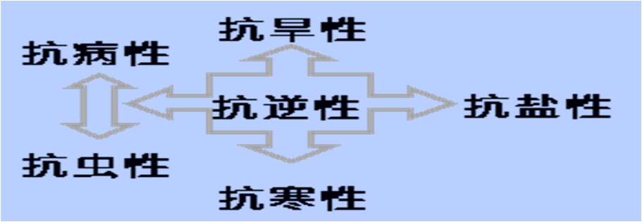
七、植物的交叉适应
1975年，布斯巴(Boussiba)等就指出，植物也象动物一样，存在着“交叉适应”现象(cross adaptation)，即植物经历了某种逆境后，能提高对另一些逆境的抵抗能力，这种对不良环境之间的相互适应作用，称为交叉适应。
莱维特(Levitt)认为低温、高温等八种剌激都可提高植物对水分胁迫的抵抗力。

Slide 24
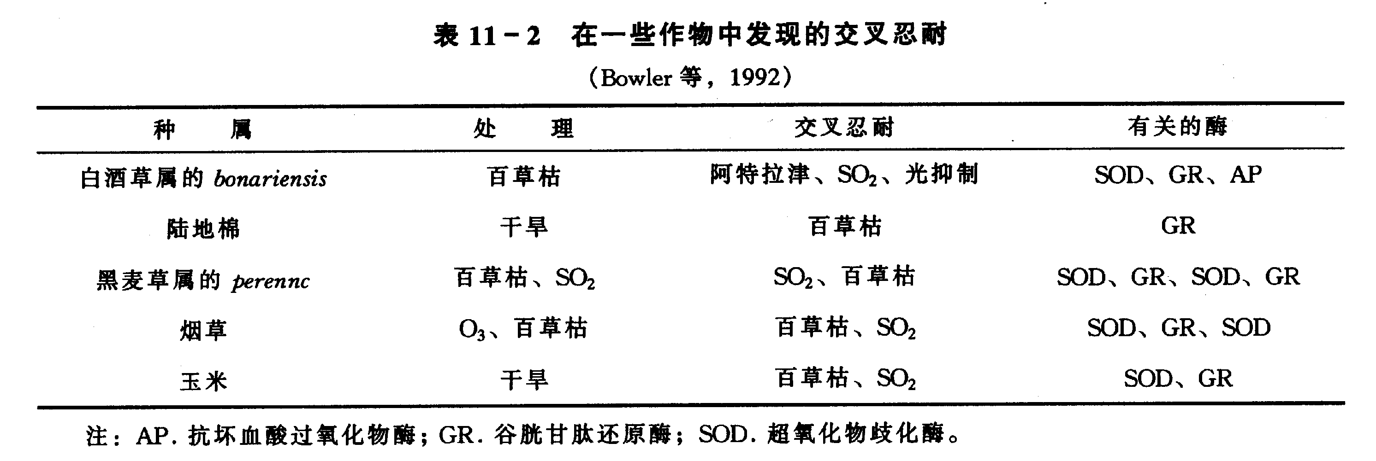
交叉适应或交叉忍耐(cross-tolerances)往往包括了多种保护酶的参与(见表)。

Slide 25
逆境蛋白的产生也是交叉适应的表现。
一种剌激(逆境)可使植物产生多种逆境蛋白。
如一种马铃薯(Solanum commersonii)茎愈伤组织在低温诱导的第一天产生分子量21 000、22 000和31 000三种蛋白，第七天则产生分子量均为83 000而等电点不同的另三种蛋白。
多种剌激可使植物产生同样的逆境蛋白。
缺氧、水分胁迫、盐、脱落酸、亚砷酸盐和镉等都能诱导HSPs的合成。

Slide 26
多种逆境条件下植物体内的ABA、乙烯含量却会增加，从而提高对多种逆境的抵抗能力。
多种逆境条件下，植物都会积累脯氨酸等渗透调节物质，植物通过渗透调节作用可提高对逆境的抵抗能力。
生物膜在多种逆境条件下有相似的变化，而多种膜保护物质(包括酶和非酶的有机分子)在胁迫下可能发生类似的反应，使细胞内活性氧的产生和清除达到动态平衡。

Slide 27
一、冷害
第二节 植物的抗寒性
(一) 概念：
冰点(0℃)以上低温对植物的伤害叫冷害。
植物对冰点以上低温的适应叫抗冷性。
热带、亚热带植物易受害。
Notes:
植物的温度三基点：最低温度、最适温度和最高温度
温度胁迫即是指温度过低或过高对植物的影响。
超过最高温度，植物就会遭受热害。低于最低温度，植物将会受到寒害(包括冷害和冻害)。

Slide 28
(二) 伤害类型与症状：
1、类型：
直接伤害：是指植物受低温影响后几小时，至多在1d之内即出现伤斑，说明这种影响已侵入胞内，直接破坏原生质活性。
间接伤害：是指由于引起代谢失调而造成的伤害。低温后植株形态上表现正常，至少要在五、六天后才出现组织柔软、萎蔫，而这些变化是代谢失常后生理生化的缓慢变化而造成的，并不是低温直接造成的。

Slide 29
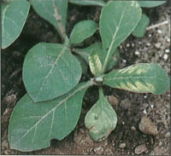
烟草幼苗低温伤害症状
2、伤害症状：
（1）出现伤斑、凹陷；
（2）死苗或僵苗不发；
（3）组织柔软、萎蔫；
（5）木本植物芽枯顶枯、破皮流胶；
（6）花芽分化受破坏，结实率降低。

Slide 30
(三) 冷害引起的生理生化变化
①生化反应失调： 水解酶类活性＞合成酶类
氧化磷酸化解偶联，ATP含量减少
②呼吸代谢失调：大起大落
③光合作用受阻：叶绿素↓叶绿体↓光合酶↓
④原生质流动受阻：ATP减少，原生质粘性增加
⑤ 水分代谢失调 ：吸水能力和蒸腾速率都明显下降，其中根系吸水能力下降幅度更显著。
⑥膜透性增加 ：

Slide 31
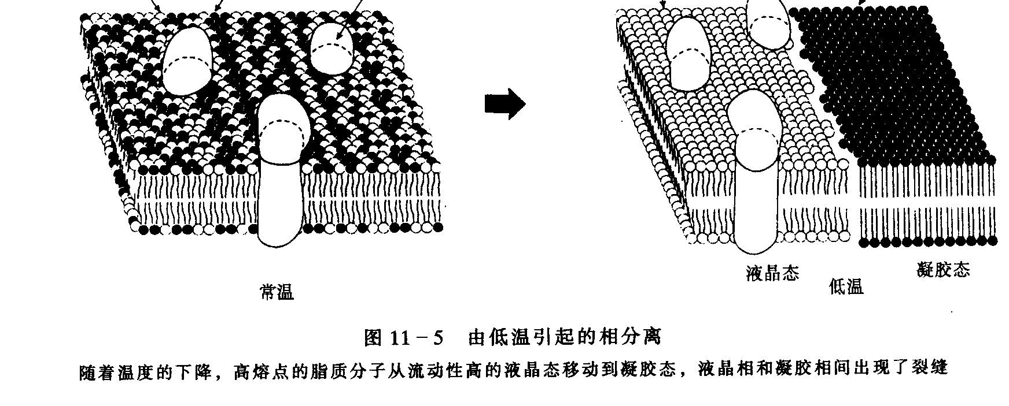
(四) 冷害机理
1、膜发生相变，由液晶态变为凝胶态；
图 由低温引起的相分离
随着温度的下降，高熔点的脂质分子从流动性高的液晶态移动到凝胶态，液晶相和凝胶相间出现了裂缝。

Slide 32
膜脂相变温度随脂肪酸链的加长而增加，随不饱和脂肪酸如油酸(oleic acid)、亚油酸(linoleic acid)、亚麻酸(linolenic acid)等所占比例的增加而降低。
温带植物比热带植物耐低温的原因之一，就是构成膜脂不饱和脂肪酸的含量较高。
同一种植物，抗寒性强的品种其不饱和脂肪酸的含量也高于抗寒性弱的品种。
经过抗冷锻炼后，植物不饱和脂肪酸的含量能明显提高，随之膜相变温度降低，抗冷性加强。
膜不饱和脂肪酸指数(unsaturated fatty acid index，UFAI)，即不饱和脂肪酸在总脂肪酸中的相对比值，可作为衡量植物抗冷性的重要生理指标。

Slide 33
膜的结构改变
在缓慢降温条件下，由于膜脂的固化使得膜结构紧缩，降低了膜对水和溶质的透性；透性降低，阻碍了细胞，尤其是根细胞对水分的吸收，破坏了植物体内的水分平衡。
在寒流突然来临的情况下，膜体紧缩不匀而出现断裂，因而会造成膜的破损渗漏，胞内溶质外流。透性增加，使得胞内溶质外渗，必然引起代谢失调。
低温下，植物细胞内电解质外渗与否已成为鉴定植物耐冷性的一项重要指标。

Slide 34
代谢紊乱
生物膜结构的破坏会引起植物体内新陈代谢的紊乱。
如低温下光合与呼吸速率改变不但使植物处于饥饿状态，而且还使有毒物质(如乙醇)在细胞内积累，导致细胞和组织受伤或死亡。

Slide 35
冷害机理
冷害
不饱和脂肪酸含量越高，膜脂相变温度越低，越耐低温。
膜脂相变
液相→固相
骤冷
渐冷
膜破裂
膜紧缩
膜结合酶失活
膜透性增加
膜透性降低(根)
抑制光合与呼吸
胞内溶质外渗
阻碍吸水
代谢破坏
间接损害
直接损害
派生干旱损害

Slide 36
(五) 提高植物抗冷性的措施
1.低温锻炼
例：番茄苗移出温室前先经一、二天10℃处理，栽后即可抗5℃左右低温。
2.化学诱导
例：CTK、ABA和一些植物生长调节剂（ 2，4-D）及其它化学试剂（ KCl）可提高植物的抗冷性。
3.合理施肥 调节氮磷钾肥的比例，增加磷、钾肥比重能明显提高植物抗冷性。
Notes:
预先给予适当的低温锻炼，而后即可抗御更低的温度。
经过低温锻炼的植株，其膜的不饱和脂肪酸含量增加，相变温度降低，膜透性稳定，细胞内NADPH/NADP比值和ATP含量增高，这些都有利于植物抗冷性的增强。

Slide 37
第二节 植物的抗寒性
二、冻害
（一）概念：
冰点(0℃)以下低温对植物的伤害叫冻害。
植物对冰点以下低温的适应叫抗冻性。
冻害常与霜害伴随发生。
（二）冻害伤害症状与类型：
类型：胞内结冰与胞间结冰。
冻害伤害症状：叶出现烫伤样，组织柔软，叶色变褐，终至于枯死。

Slide 38
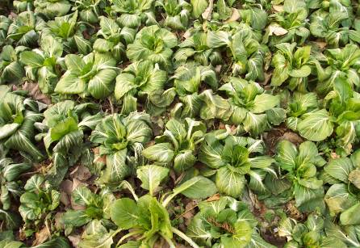
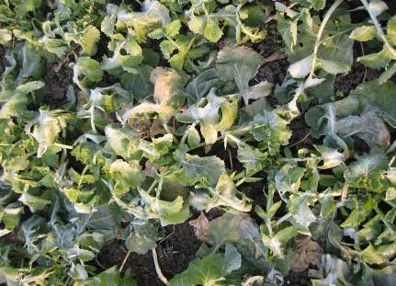
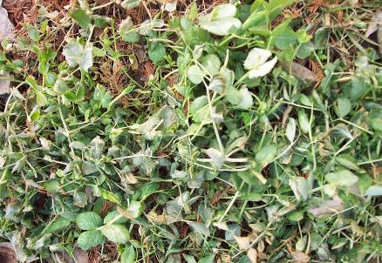
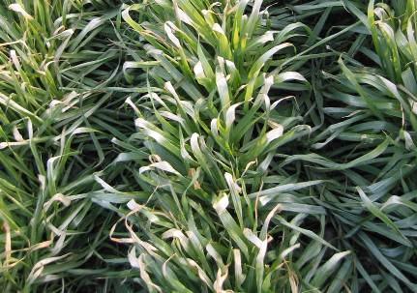

Slide 39
（三）冻害伤害的机理：
1.胞间结冰:使原生质严重脱水，蛋白质变性，原生质不可逆凝胶化；
2.胞内结冰：
A.对膜与细胞器产生直接破坏；
B.解冻时温度回升快，冰晶迅速融化，原生质来不用吸水膨胀而被撕裂损伤；
C.破坏蛋白质空间结构（-SH假说，Levitt (1962) ）
3.膜破坏:
①膜透性加大，电解质外渗
②膜脂相变，膜结合酶游离而失活。

Slide 40
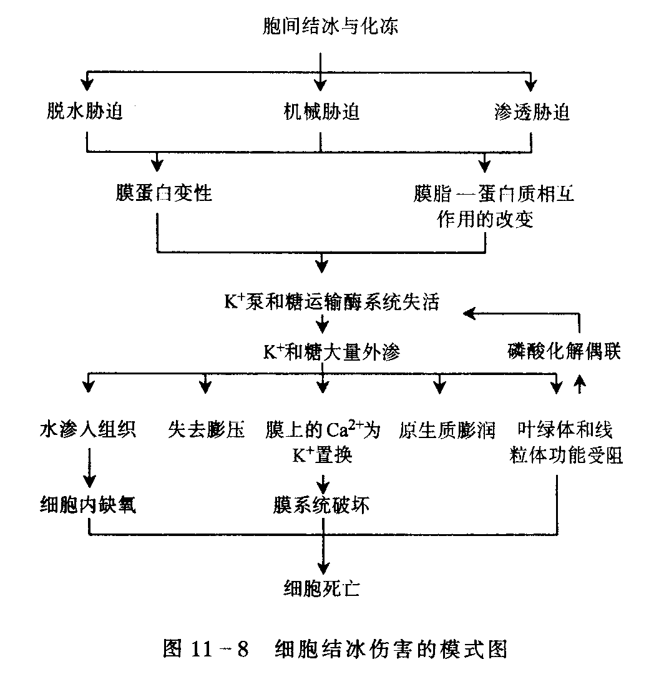
图 细胞结冰伤害的模式图

Slide 41
三、提高抗寒（冻）性的措施
1.低温(抗冻)锻练 逐步适应
①细胞含水量降低 自由水/束缚水比值下降。
②保护性物质的积累 脂肪、蛋白质和糖类，淀粉→可溶性糖，使细胞液的冰点下降。
③内源激素的变化 IAA、GA下降，ABA上升，抑制生长，促进脱落、休眠。
④呼吸减弱 消耗的糖分少，有利于糖分累积。

Slide 42
2. 化学诱导控制 调节CTK、ABA的比例，采用其它生长延缓剂(如PP333, B9, CCC, 20μg L⁻¹ABA )。
3. 加强田间管理 调节N、P、K比例，薄膜等覆盖，培育壮苗等。

Slide 43
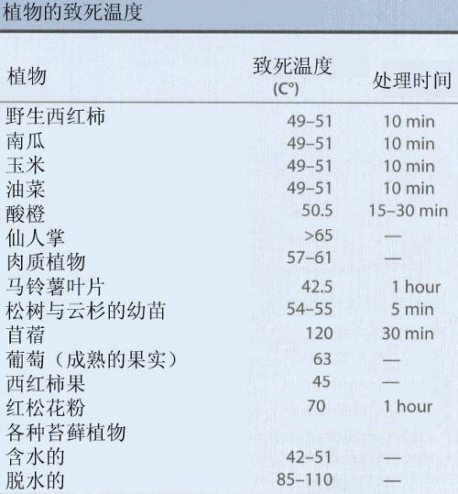
第三节 抗热性
一、热害
由高温引起植物伤害的现象称为热害(heat injury)。
植物对高温胁迫(high temperature stress )的适应则称为抗热性(heat resistance)。
不同种类的植物对高温的忍耐程度有很大差异。

Slide 44
二、类型：
1.直接伤害:高温直接影响组成细胞质的结构，在短期(几秒到几十秒)内出现症状，并可从受热部位向非受热部位传递蔓延。
2.间接伤害:指高温导致代谢的异常，渐渐使植物受害，其过程是缓慢的。

Slide 45
三、症状与危害：
1.症状：热害后叶片死斑明显，叶绿素破坏严重，器官脱落等。
2.危害：
（1）间接伤害：
①饥饿，因光合低于呼吸，消耗同化物过多；呼吸速率和光合速率相等时的温度，称温度补偿点(temperature compensation point)。
②毒性，有氧呼吸被破坏，无氧呼吸产生有毒物质，蛋白分解产生NH_{3。}
③生化障碍，必须的生物活性物质缺乏；如维生素，核苷酸缺乏。
④水解酶作用，生物大分子破坏，氧化与磷酸化解偶联, ATP减少。
（2）直接伤害：
①蛋白质变性，空间结构破坏。
②脂类液化，破坏膜结构。

Slide 46
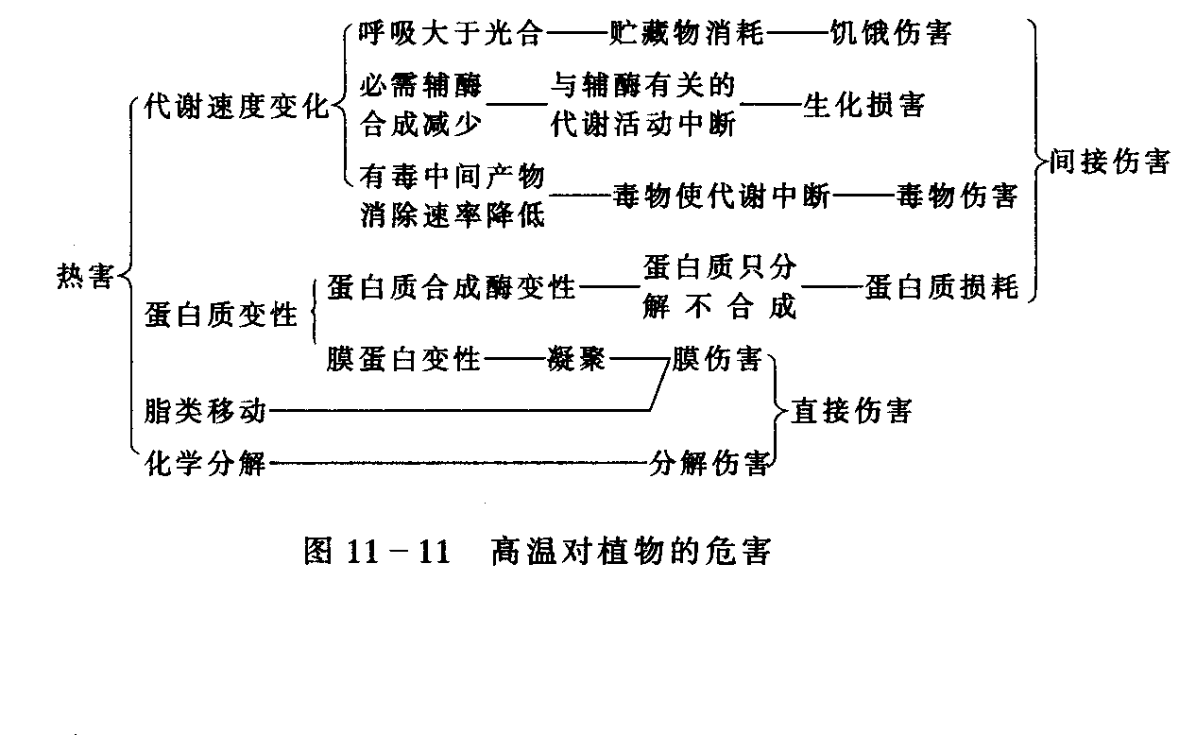
图 高温对植物的危害
高温对植物的伤害可用下图归纳总结。

Slide 47
四、提高抗热性的机理与途径：
1.高温锻炼
例：组培材料移出温室前先经高温锻炼，移栽后可提高抗热性。
2.化学制剂处理
例：用生长调节剂，有机酸、盐类可提高植物的抗热性。
3.加强栽培管理 合理灌溉和施肥（少施氮肥）等能提高植物抗热性。
Notes:
不同生态环境生长的植物抗热性有差别。蛋白质(酶)对热的稳定性决定于化学键的牢固程度与键能大小，如二硫键，二价离子如Mg²⁺ Zn^{2＋}等联接相邻的两个基团，加固了分子的结构，增强了热稳定性。
用生长调节剂，有机酸、盐类有保护作用

Slide 48
第四节 植物的抗旱性
一、概念：
过度水分亏缺的现象，称为干旱(drought)。
旱害(drought injury)则是指土壤水分缺乏或大气相对湿度过低对植物的危害。
植物对干旱的抵抗力称抗旱性。

Slide 49
二、干旱种类：
1.土壤干旱:土壤中可利用的水分不足
2.大气干旱: RH过低(10％~20％以下)
3.生理干旱:土壤水分并不缺乏，只是因为土温过低、土壤溶液浓度过高或积累有毒物质等原因，妨碍根系吸水，造成植物体内水分平衡失调，从而使植物受到的干旱危害。
三、植物类型：
1.水生植物
2.中生植物
3.旱生植物 御旱型(仙人掌)和耐旱型(锈状黑蕨)。

Slide 50
四. 干旱时植物的生理生化变化
1. 水分重新分配 长成器官衰老
2. 光合作用下降 气孔效应，非气孔效应
3. 矿质营养缺乏 吸收、运输受阻
4. 物质代谢失调 合成酶类活性降低
水解酶类活性升高
5. 呼吸作用异常 先升后降
∵呼吸底物增加
6. 内源激素变化 CTK合成受抑，ABA与ETH加强
7. Pro含量提高 渗透调节 消除氨毒害

Slide 51
五、受旱后的表型变化：
1.萎蔫：有暂时萎蔫与永久萎蔫
2.生长减慢
六、干旱机理:
原生质脱水是旱害的核心
1. 机械损伤 干旱时细胞脱水，细胞收缩，壁形成许多锐利的折叠，刺破原生质。
骤然复水→质壁不协调膨胀→原生质被撕破→死亡。
2.改变膜结构及透性 （增加）
3. 破坏植物正常代谢 光合？ 呼吸？

Slide 52
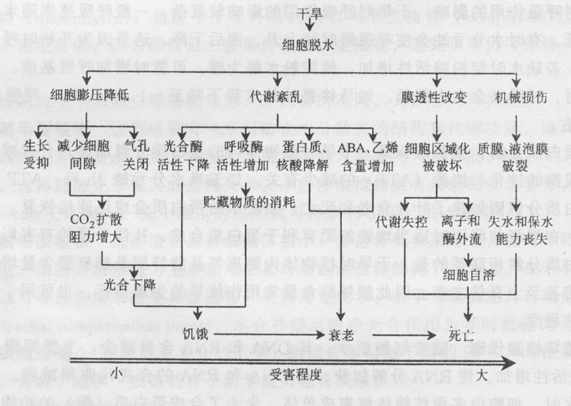
干旱
细胞脱水
细胞膨压降低
代谢紊乱
膜透性改变
机械损伤
生长受抑
减少细胞间隙
气孔关闭
光合酶活性降低
呼吸酶活性增加
蛋白质核酸降解
ABA, ETH增加
细胞区域化被破坏
质膜，液泡膜破裂
贮藏物质的消耗
CO2扩散阻力增大
代谢失控
离子和酶外流
失水和保水能力丧失
细胞自溶
光合下降
饥饿
衰老
死亡
小
受害程度
大

Slide 53
七、植物抗旱特征：
1.形态：根系发达而深广，根冠比大；细胞小，能减轻机械损伤；输导组织(维管束)发达，叶脉致密；单位面积气孔数多；角质或蜡质层厚。
2.生理：脯氨酸、ABA等物质积累多；水解酶活性保持稳定，合成酶活性不削弱；保水力强。光合和呼吸维持较高水平，原生质有较大弹性和粘性。

Slide 54
八、提高抗旱性途径：
1.抗旱锻练：如蹲苗、搁苗、饿苗等；植株根系发达，保水能力强，叶绿素含量高，干物质积累多，抗逆能力强。
2.合理施肥：P、K、B、Cu等。
3.化学诱导：
0.25 ％ CaCl₂ 浸种20 h
0.05 ％ ZnSO₄ 喷洒叶面
4.生长延缓剂及抗蒸腾剂；如ABA、CCC (矮壮素) 、B9;
5.发展节水旱作农业

Slide 55
第五节 植物的抗涝性
一、概念：
水分过多对植物的伤害称为涝害。
抗涝性是植物对水分过多的适应能力。
二、类型：
1.湿害:土壤过湿、水分处于饱和状态，土壤含水量超过了田间最大持水量，根系生长在沼泽化的泥浆中。
2.涝害：指地面积水，淹没了作物的全部或一部分。

Slide 56
三、症状与危害：
涝害的核心：液相代替了气相，植物缺氧。
症状：叶黄化，根变黑，生长量降低，
植株矮小。
危害：
1.无氧呼吸代替有氧呼吸，产生有毒物质；
2.代谢损害，光合受抑；
3.营养失调，土壤理化性质改变，吸收困难。

Slide 57
四、提高抗涝性的机理与途径：
1.机理：发达的通气系统；代谢上提高对缺氧的忍耐力，改变呼吸途径，如以磷酸戊糖途径代替糖酵解过程；破坏或抑制有害物质的合成。
2. 防涝排涝措施。

Slide 58
第六节植物的抗盐性
一、概念：
盐类过多对植物的伤害称为盐害。
抗盐性是植物对盐分过多的适应能力。
避盐：植物通过被动拒盐，主动排盐和稀释盐分等途径，使盐浓度降低到遭受盐害以下的浓度水平的一种抗盐方式。
耐盐：指植物通过生理或代谢的适应，忍受已进入细胞的盐分。它可通过渗透调节，提高代谢稳定性和忍耐营养缺乏等途径实现。
二、类型：
盐土与碱土为害，习惯统称盐碱土。

Slide 59
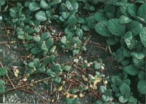
三 、症状与危害：
盐害症状：生长缓慢，叶片发黄或“燃烧“状。
1.生理干旱，土壤水势降低，吸水困难；
2.离子的毒害作用，产生单盐毒害，抑制生长；
3.生理代谢紊乱，质膜透性增大，蛋白质水解加快，氨基酸与氨积累，光合与呼吸变化。

Slide 60
四、提高抗盐性的机理与途径：
1、机理：
拒盐： 根细胞对盐离子的透性很小，不吸收
排盐： 把盐分从茎叶表面的盐腺排出体外，本身不积存盐分。盐腺
稀盐： 快速生长。 胞内区域化作用（液泡）
耐盐： Pro、甜菜碱等，降低水势，增加耐盐性。
2、途径：
渗透调节：降低水势
施用生长调节剂：如外源施用IAA
抗盐锻练：逐步适应，如稀盐浸种，苗期处理
选育抗盐品种：
改良土壤：洗盐等有效的栽培措施

Slide 61
第七节 环境污染与植物抗性（自学）
一、大气污染
（一）概念与污染物
1.大气污染：指大气中有害气体对植物的危害。
2.污染物包括：
（1）氧化物质，O₃、NO₂、Cl₂；
（2）还原物质，SO₂，H₂S，甲醛、CO；
（3）酸性物质，HF、HCl、HCN、SO₃、Si
（4）碱性物质，NH₃；
（5）有机物质，乙烯等 。

Slide 62
(二)症状与反应
1.急性伤害：在短时间内使植物组织坏死。叶呈灰绿色，逐渐转为暗绿色油渍或水渍斑，叶片变软，坏死组织脱水变干，并呈现象牙色到红色或暗褐色。
2.慢性伤害：长期接触亚致死浓度的污染气体而受害。叶片失绿，变小畸形，加速衰老，症状据污染物不同而各异。受污染后光合降低，呼吸异常，干物质累积减慢，酶活性改变。
3.隐性伤害：外部无明显症状，内部生长发育基本正常，仅有害物积累影响生理代谢。

Slide 63
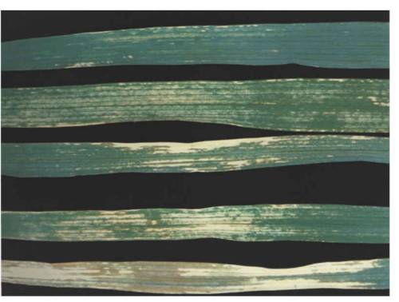
臭氧破坏的燕麦（Avena sativa L.）叶片。
叶片中央萎黄病的形成。叶尖（较老叶细胞）和叶基部（年轻的叶细胞）表现较小的伤害。

Slide 64
二、水体污染与土壤污染
（一）概念与污染物
水体污染与土壤污染：指水体和土壤中毒废物质对植物的危害。
污染物包括：
1.酚类化合物，一元酚、二元酚、多元酚；
2.氰化物，有机氰、无机氰；石油；
3.洗涤剂和三氯乙醛；
4.重金属离子，汞、铬、砷、硒、铅、镉、铝；
5. 酸雨、酸雾

Slide 65
（二）症状与反应
1.植株生长受阻，矮小，叶色变黄；
2.根系呈现褐色，逐渐死亡腐烂；
3.有害物质往往有积累效应。

Slide 66
三、植物与环境保护
可将植物对污染物的反应分为敏感性植物与抗性植物。
敏感性植物可作指示植物，监测环境污染。
抗性植物可用来吸收和分解有毒物质，净化空气和水体，保护环境；维持大气中CO₂与O₂的平衡；可吸尘和杀菌，美化环境和维持生态平衡。

Slide 67
谢谢各位同学！
祝学业有成！
更上一层楼！

Slide 68
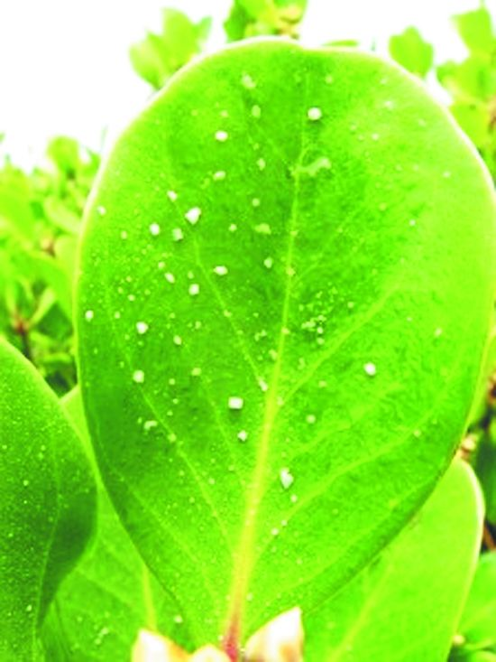
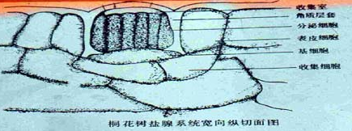

Slide 69
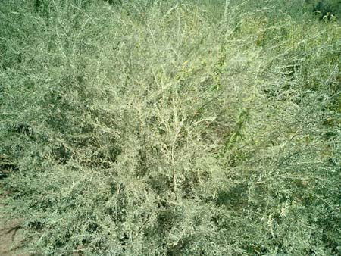
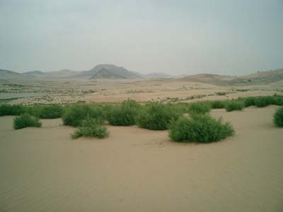
这叫沙棘。干旱的沙漠里总能见到它们的身影。

Slide 70
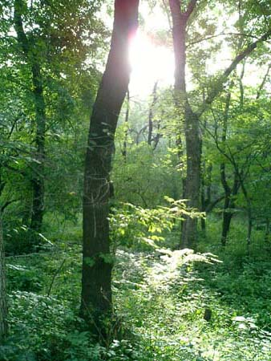
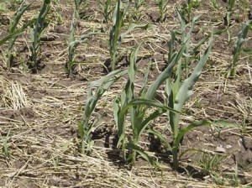

Slide 71
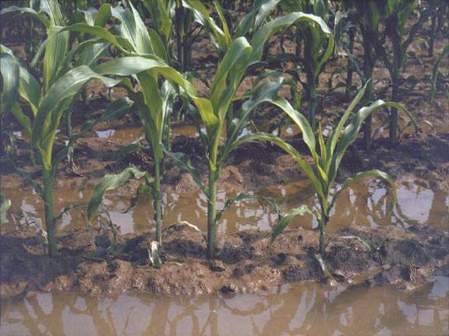
图 淹水的玉米田
1993年美国中西部地区的洪水灾害同1992年相比在产量上估计减产33%。

Slide 72
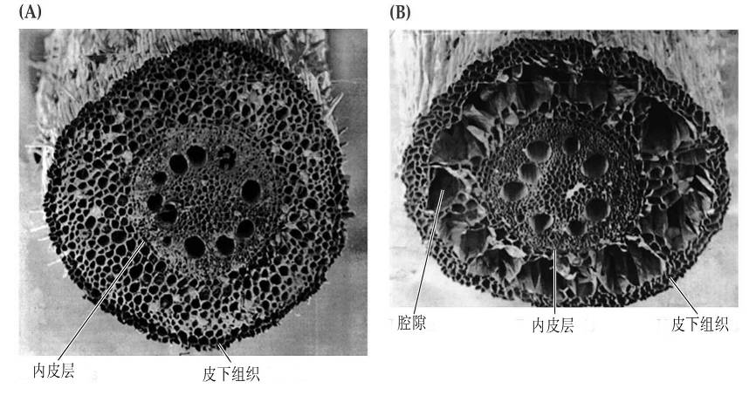
图: 氧气缺乏时玉米（Zea mays L.）根皮层中通气组织的发育。
在氧气充足的条件（A）或72小时缺氧的条件下（B）玉米根系横切面的电子显微镜图片。显示缺氧条件下，根系皮下组织和内皮层仍保持完整，中央皮层细胞死亡，空腔隙形成圆柱形的导气室。

Slide 73
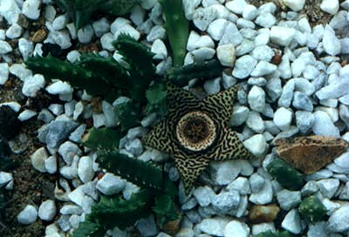
。
斑纹犀角

Slide 74
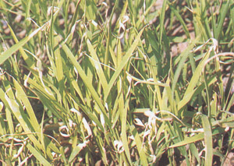
水稻热害

Slide 75
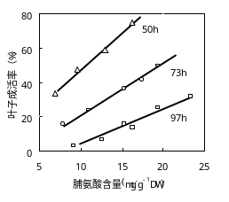
图 大麦叶片成活率和叶中脯氨酸含量的关系
在-2.0MPa的聚乙二醇中。h为处理小时数。

Slide 76
在逆境下脯氨酸累积的原因：
一、脯氨酸合成加强,如高粱幼苗饲喂谷氨酸后在渗透胁迫下能迅速形成脯氨酸。
二、脯氨酸氧化作用受抑，并且脯氨酸氧化的中间产物还会逆转为脯氨酸。
三、蛋白质合成减弱，干旱抑制了蛋白质合成，也就抑制了脯氨酸掺入蛋白质的过程。

Slide 77
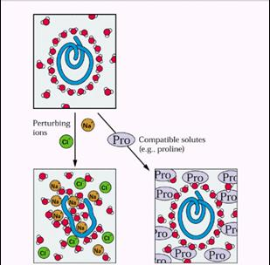
脯氨酸在抗逆中的作用:
一是作为渗透调节物质，用来保持原生质与环境的渗透平衡。
二是保持膜结构的完整性。脯氨酸与蛋白质相互作用能增强蛋白质的水合作用,从而增加蛋白质的可溶性和减少可溶性蛋白的沉淀。

Slide 78
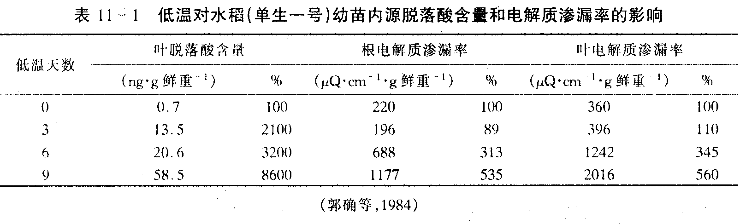

Slide 79
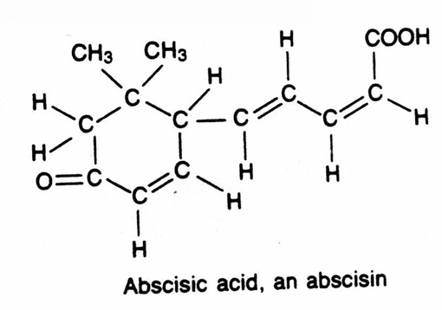
Role of ABA (stress hormone)
ABA – Abscisic acid, phytohormone induced by wilting, closes stomata by acting on guard cells
Positive correlation between CA and [ABA]
Treat plants with ABA, and they will be somewhat cold hardened
However, ABA does not induce all genes that cold will.
Conclusion: there are ABA-regulated and non-ABA regulated changes that are induced by cold.

Slide 80
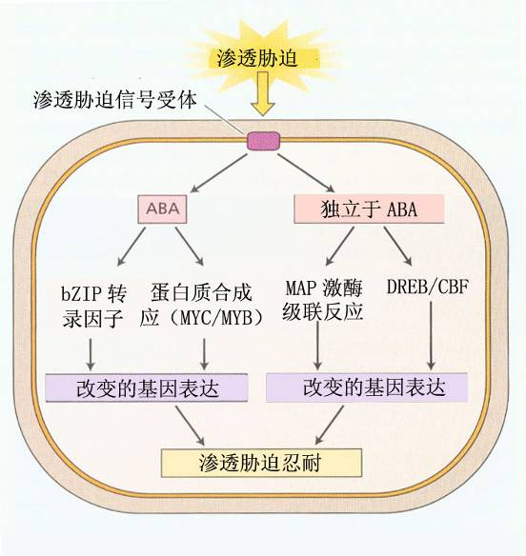
图: 植物细胞中渗透胁迫的信号传导途径。
Notes:
碱性亮氨酸拉链(basic leucine zipper, bZIP)转录因子

Slide 81
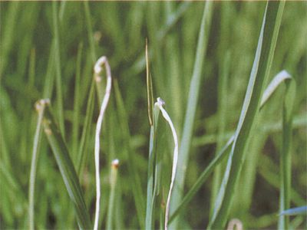
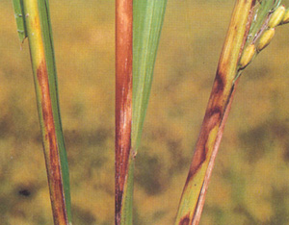
水稻干线虫病
水稻纹枯病

Slide 82
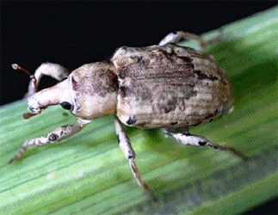
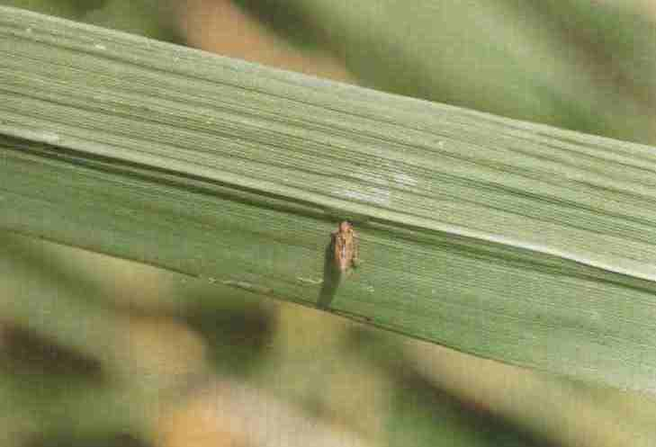
稻水象甲
稻褐飞虱

Slide 83
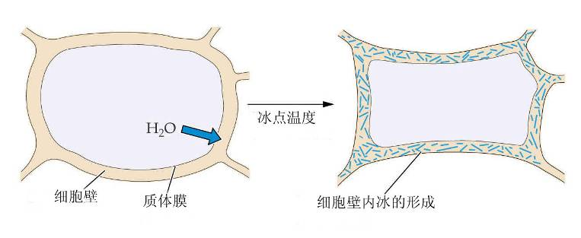
在冰点温度的植物体会由于水分随着水势梯度流动，穿过质膜进入细胞壁和细胞间空隙，而造成细胞内水分匮乏。

Slide 84
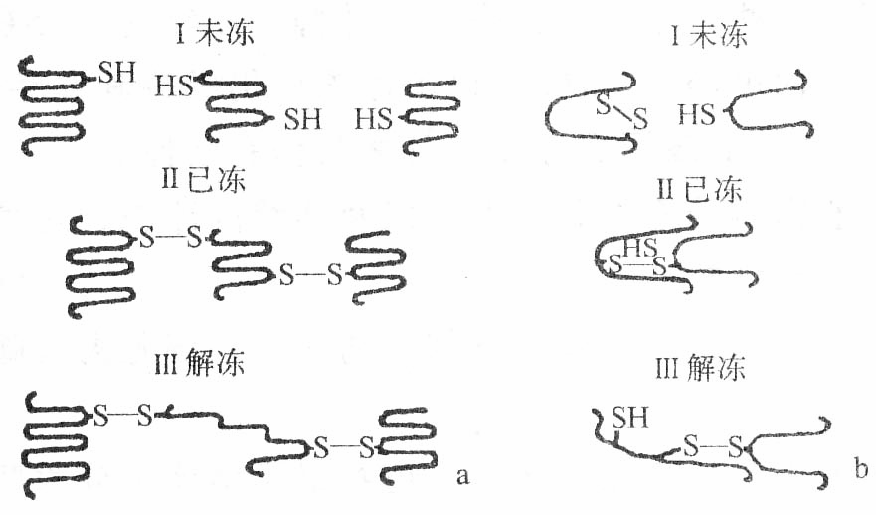
a. 相邻肽链外部的-SH相互靠近，→-S-S-
b. 一个蛋白质分子-SH与另一个蛋白质分子内部的-S-S-作用形成分子间的-S-S-

Slide 85
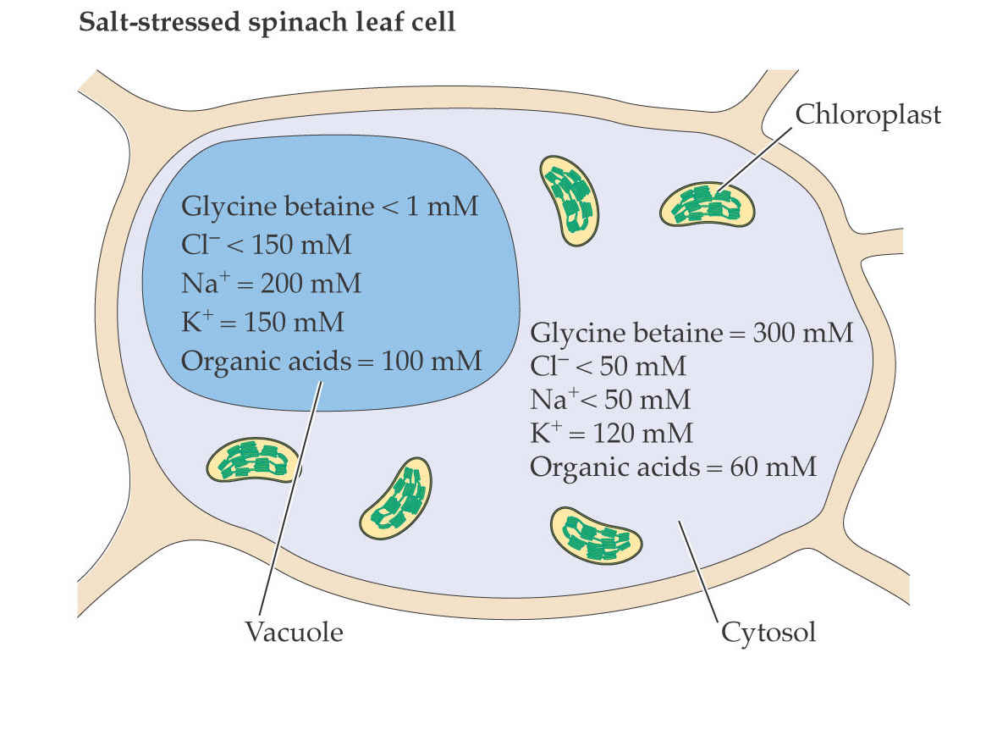
图 受盐分胁迫的菠菜叶片中一个叶肉细胞的渗透调节。

Slide 86
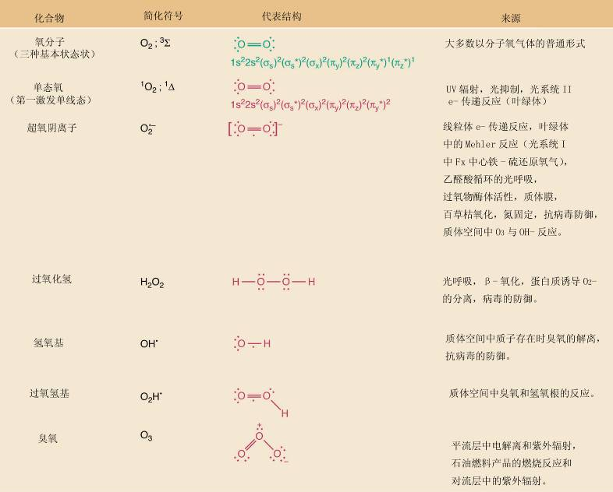
图 植物中有活性的各种活性氧物质的分子结构:单线态氧、过氧化氢、超氧阴离子、羟基自由基和过氧羟基自由基

Slide 87
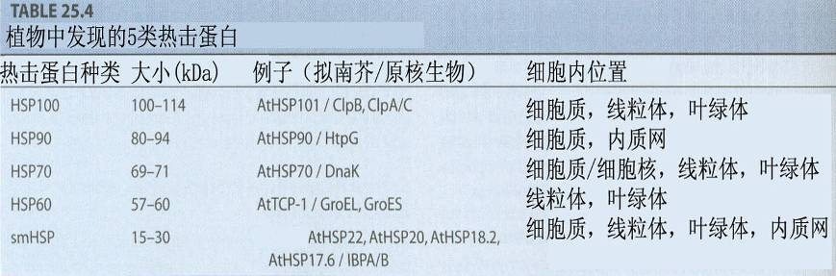
热击温度也会因不同处理方式而有所变化。如生长在30℃的大豆，当处于35℃下不能诱导合成HSPs，37.5℃时HSPs开始合成，40℃时HSPs合成占主导地位，45℃时正常蛋白和HSPs合成都被抑制。但是若用45℃先短期处理(10分钟)，然后回到28℃，大豆也能合成HSPs。
通常诱导HSPs合成的条件是比正常生长温度高出10℃左右。
植物对热击反应是很迅速的，热击处理3～5分钟就能发现HSPmRNA含量增加，20分钟可检测到新合成的HSPs。

Slide 88
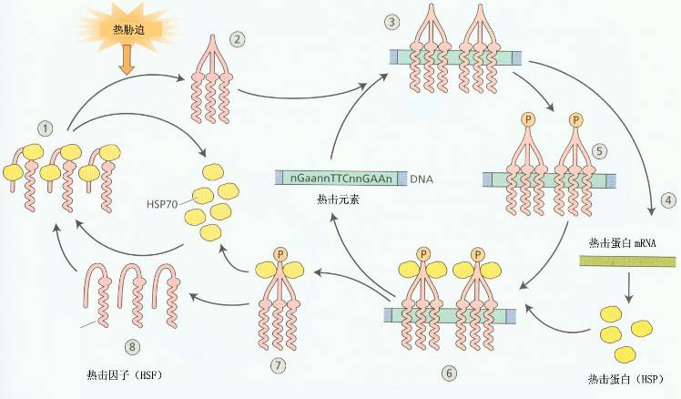
图 热击因子（HSF）循环激发了热击蛋白 mRNAs的合成。
在未受胁迫的细胞中，HSF通常以一种与HSP70蛋白相联系的单体状态存在（1）。由于热胁迫的介入，HSP70从HSF上分离开来，HSF后来就发生了三体化（2）。主动的三聚体在热击蛋白（HSP）基因的启动子中结合到热击元件（HSE）上（3），并激发了热击蛋白的 mRNAs的转录，这些转录后来导致了包括HSP70在内的热击蛋白的翻译（4），与HSE（热击元件）相关的热击因子（HSF）是促进HSP70结合到磷酸化三聚体上（6）的磷酸化形态（5）。HSP70三聚体复合体（7）从热击元素上分离下来，解体并去磷酸化成为热击因子单体（8），这些热击因子单体后来结合热击蛋白并改变了其它的HSP70/HSF复合体。

Slide 89
bZIP类转录因子的共同特点是：
1 含有与特异DNA序列相结合的碱性结构域，参与寡聚化作用的亮氨酸拉链区与碱性区紧密相连。
2 转录因子的 N-末端含有酸性激活区。
3 以二聚体的形式结合DNA，肽链 N-末端的碱性区与DNA直接结合。
4 bZIP 类转录因子识别核心序列为ACGT的顺式作用元件如CACGTG(G 盒)，GACGTC(C 盒)，TACGTA(A 盒)等，一些受光或脱落酸(ABA)诱导的基因的启动子区都含有这些元件。其中G盒元件普遍存在于受 ABA、生长素、茉莉酸、水杨酸诱导的基因中。它还是光诱导基因中最常见的顺式作用元件之一，bZIP类转录因子都能与G盒元件特异结合，激活光诱导基因的转录。

Slide 90
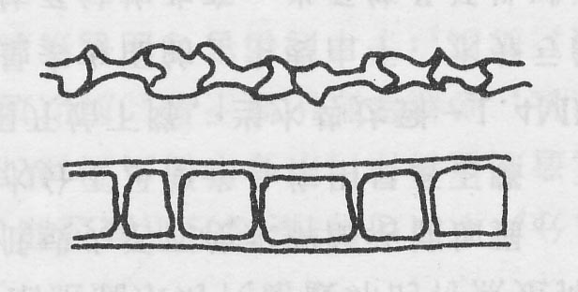
细胞脱水时细胞变形状态
上:细胞脱水后萎陷状态 ；下:正常细胞

Slide 91
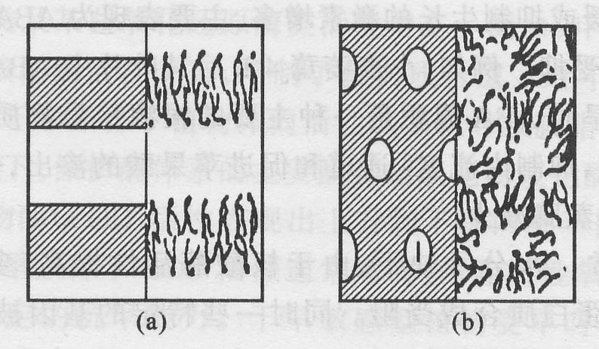
膜内脂类分子排列
a. 在细胞正常水分状况下脂类双分子层排列
b. 脱水膜内脂类分子成放射的星状排列

Slide 92
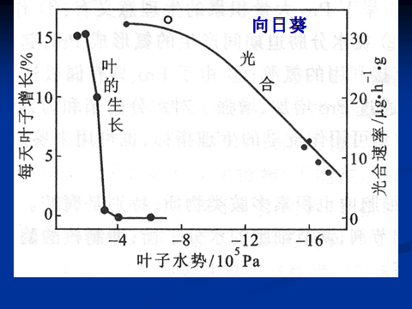

Slide 93

冬小麦低温锻炼前后质膜的变化
A．锻炼前的细胞，水在通过细胞质时可能发生结冰 B．锻炼后的细胞，水通过质膜内陷形成的排水渠，直接排出到细胞外。

Slide 94

呼吸速率
束缚水
含水量
长春地区冬小麦
自由水
9月
10月
11月
12月

Slide 95

低温锻炼时光合、生长与贮藏物的变化

Slide 96

图 水稻(A)与小麦(B)的老根结构比较

Slide 97
冷害的类型
延迟型冷害：作物在营养生长期遇到低
温，使生育期延迟的一种冷害。
障碍型冷害：作物在生殖生长期间，遭
受短时间的异常低温，使生殖器官
的生理功能受到破坏，造成完全不
育或部分不育而减产的冷害。
混合型冷害：在同一年度里同时发生延
迟型冷害与障碍型冷害，导致产量
大幅度下降。

Slide 98


延迟型冷害：秧苗期受低温为害后，全株叶色转黄，植株下部产生黄叶，有的叶片呈现褐色，部分叶片现白色或黄色至黄白色横条斑，俗称“节节黄”或“节节白”。在2-3叶苗期遇有日均气温持续低于12℃，易产生烂秧。
障碍型冷害：孕穗期冷害 降低颖花数，幼穗发育受抑制。开花期冷害常导致不育，即出现受精障碍。成熟期冷害 籽粒灌浆变慢，千粒重下降，造成水稻大面积减产。

